Slide 1
MiVoice Office 400
Entry-Training Release 6.1 Kapitel 10: OneNumber Stand: 15.01.2020 ©2020 Matthias Rottstädt

Slide 2
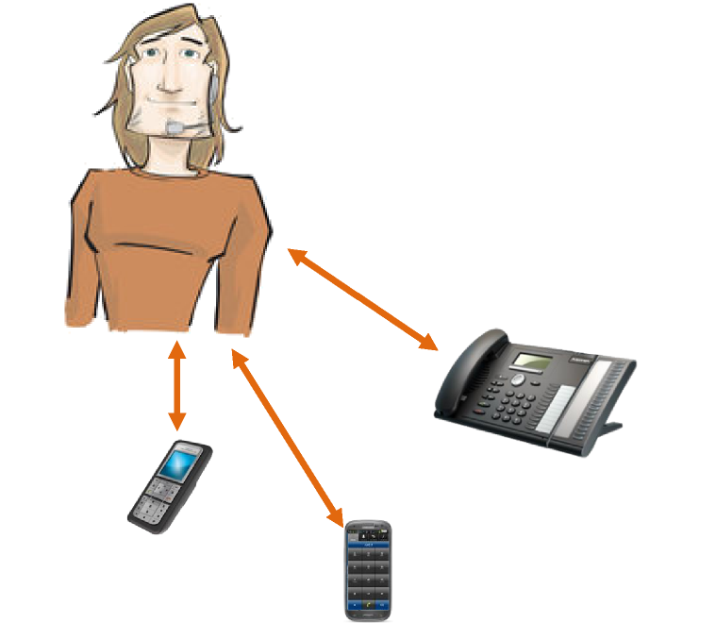
OneNumber - Konzept
Ein Benutzer hat eine Nummer und einen Namen.
Ein Benutzer kann bis zu 16 Endgeräte haben.
Von Extern:
032 655 3228
Intern:
Ein Benutzer kann nur ein Softphone MiVoice 2380 oder MiVoice 1560 IP PC-Vermittler haben
Er kann maximal zwei DECT-Apparate haben
228 Max Muster
Ankommende Anrufe werden auf all seinen Endgeräten signalisiert.
Anruflisten und Kontakte (privates Telefonbuch) sind auf all seinen System-Endgeräten verfügbar.
Drahtgebundene
Systemendgeräte
DECT-Apparat
GSM

Slide 3
Benutzer – Endgerät Beziehung
Benutzer ohne Endgerät
Wenn ein Benutzer kein Endgerät hat aber ein Anruf zu dieser Nummer gelenkt wird, dann ist der Benutzern “nicht erreichbar”.
Eine Anrufumleitung wird, falls konfiguriert, ausgeführt. Der Benutzer kann auch für den Fall der
“Unerreichbarkeit” entsprechende Konfigurationen haben. Ein Anruf wird dann entsprechend zu diesem Ziel gelenkt.
Der Benutzer kann abgehend von anderen Endgeräten telefonieren mittel der Funktionen #36 oder #46.
Der Benutzer kann sich auf einem Free-Seating-Endgerät einloggen.
Endgerät ohne Benutzer
Dies muss vom Installateur unter allen Umständen vermieden werden!!
Wenn ein Endgerät keinem Benutzer zugewiesen ist kann es nicht genutzt werden. Systemendgeräte zeigen “not configured” im Display. Selbst Notrufe sind nicht möglich.

Slide 4
Ein Benutzer – mehrere Endgeräte
Ein Anruf geht grundsätzlich zu allen Endgeräten.
Im zugeordneten Berechtigungssatz kann eingestellt werden:
Besetzt bei Besetzt = Ja
Telefoniert der Benutzer an einem seiner Apparate,
ist er für weitere ankommende Anrufe besetzt.
Besetzt bei Besetzt = Nein
Telefoniert der Benutzer an einem seiner Apparate, können weitere Anrufe auf die gleichen Nummer auf einem freien Apparat des Benutzers entgegengenommen werden
Abgehende Anrufe:
Wenn ein Benutzer an einem seiner Endgeräte im Gespräch ist, kann trotzdem von seinen anderen Apparaten aus ein Gespräch aufgebaut werden.
Intern:
228 Max Muster
Drahtgebundene
Systemendgeräte
DECT-Apparat
GSM

Slide 5
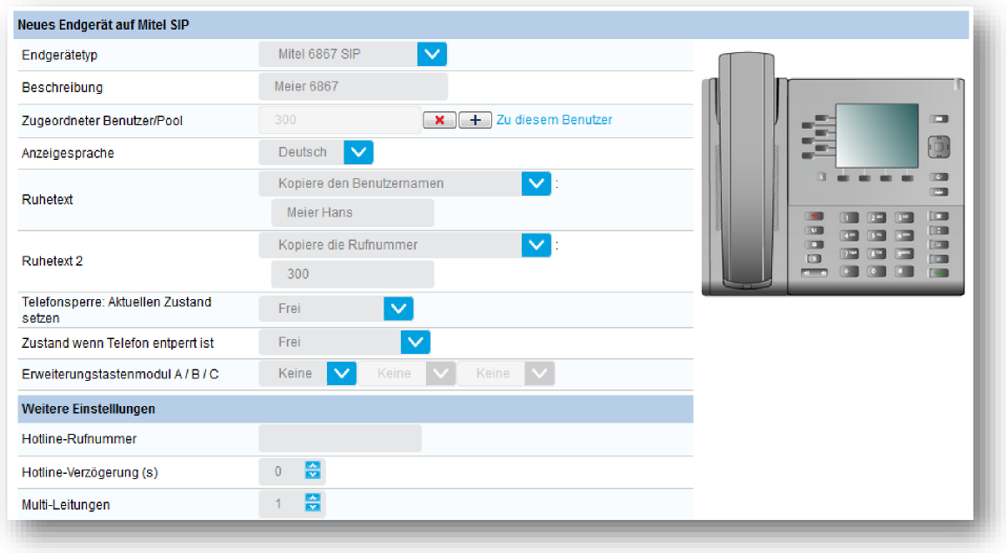
Endgeräteparameter
 | Die Parameter jedes Endgerätes eines OneNumber Benutzers können individuell eingestellt werden: Ruhetext Audio Einstellungen Tastenkonfiguration Hotline ...

Slide 6
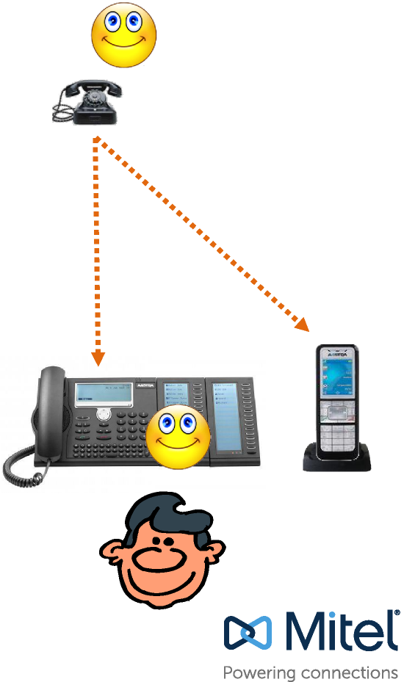
Fast Take
Aktive Gespräche können vom Endgerät eines Benutzer auf einem anderen Endgerät des selben Benutzers übernommen werden.
Dazu ist keine Berechtigung nötig.
Einfach auf einem seiner anderen Endgeräte *88<Eigene Rufnummer> wählen, um das Gespräch zu übernehmen und an diesem Gerät weiterzuführen
Im Beispiel *88228
Mit DECT-Systemendgeräten lässt sich diese Funktion automatisieren, indem der Ladekontakt entsprechen mit der Prozedur konfiguriert wird.
*88 228

Slide 7
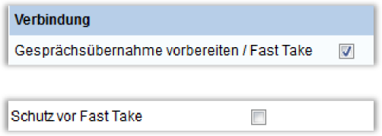
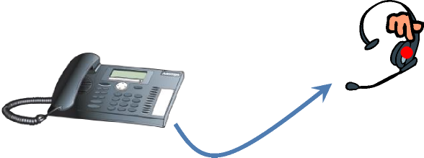
Fast Take
zwischen unterschiedlichen Benutzern
Sind die beiden Endgeräte nicht dem gleichen Benutzer zugewiesen, muss die Funktion „Fast Take“ im Berechtigungssatz freigegeben werden und der andere Benutzer darf nicht davor geschützt sein. Anrufe können herangeholt werden während einer bestehenden Verbindung während des Rufzustandes bei Aufbau einer gehenden Verbindung während des Rufkontrolltons wenn ein Anruf auf die eigene Voicemailbox weitergeleitet wurde *88 899 (899 ist die Default VM-Nummer) „Fast Take“ ist auch bei einer Durchsage möglich.

Slide 8
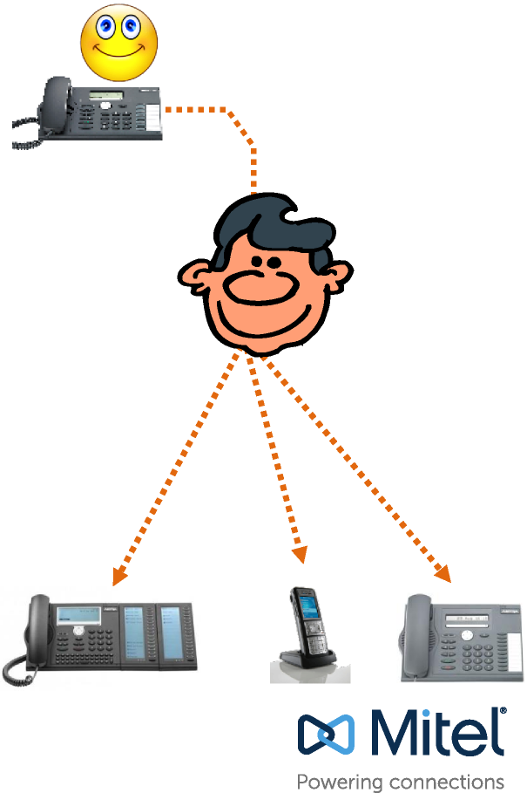
Durchsage an einen Benutzer mit OneNumber
Wenn jemand eine Durchsage zu einem Benutzer aufbaut, so wird bei all seinen Endgeräten der Lautsprecher eingeschaltet.
Bedingung:
Endgeräte können Durchsagen empfangen.
Endgerät ist nicht im Gespräch
Benutzer B kann ...
... die Durchsage beantworten (Umwandlung in normale interne Verbindung)
... die Durchsage abbrechen (Auslösen der Verbindung)
... sich per Menü vor der Durchsage schützen
Pro angesprochenem (S)IP-Endgerät wird ein freier VoIP-Kanal benötigt.

Slide 9
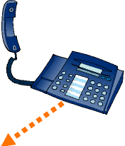
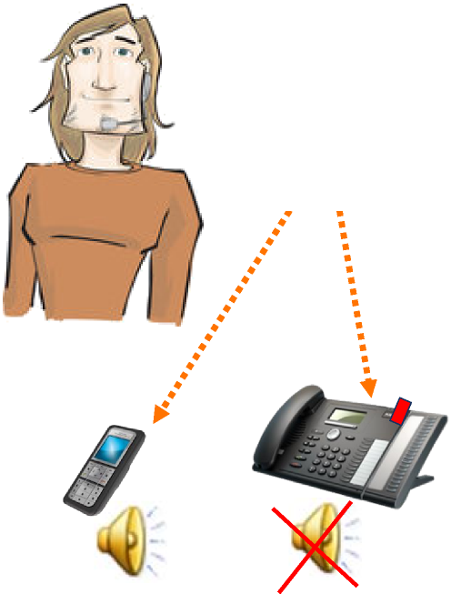
Ring Alone und OneNumber
Für einen DECT-Handapparat und System-Apparate im OneNumber-Modus kann Ring Alone konfiguriert werden.
Sobald der Handapparat aus der Ladestation genommen wird, schaltet dieser an allen anderen Apparaten den akustischen Ruf aus. Dazu wird die «Ring Alone» Funktion auf dem Ladekontakt des DECT-Apparates konfiguriert.
Beim Zurückstellen in die Ladestation wird der Ruf bei den andern Endgeräten wieder eingeschaltet.
Visuell wird weiterhin jeder Anruf an allen Apparaten signalisiert und kann beantwortet werden.
*41 aktiviert Ring Alone #41 deaktiviert Ring Alone
Ring Alone wird von Mitel 6800 / 6900 SIP Phones, MiVoice 5300 Digital & IP Phones und MiVoice 2380 Softphone unterstützt.
Intern:
228 Max Muster

Slide 10
Weitere Informationen finden Sie ...
... auf www.Skip-Datentechnik.de und auf Anfrage ! ”
Die Informationen in diesem Dokument wurden mit hoher Sorgfalt erstellt.
Der Inhalt wird aber nicht von Mitel Networks Corporation oder einer ihrer Tochtergesellschaften (zusammen "Mitel") garantiert.
Die Informationen in diesem Dokument können jederzeit ohne vorherige Ankündigung geändert werden und dürfen nicht in irgendeiner
Weise als Verpflichtung von Mitel ausgelegt werden.
Mitel übernimmt keine Verantwortung für Fehler oder Auslassungen in diesem Dokument.
In Revisionen dieses Dokuments oder bei neueren Ausgaben kann es zu Änderungen im Dokument kommen.

